Slide 1
RAIFFEISENBANK
RUDOLF RABIŇÁK
25 LET PODPORY PODNÍKÁNÍ V ČR A JEJÍ BUDOUCNOST

Slide 2
RAIFFEISENBANK na českém trhu
JSME SOUČÁSTÍ RBI
5. NEJVĚTŠÍ BANKA
NPS JAKO KLÍČ K ÚSPĚCHU
Jsme součástí jedné z největších bankovních skupin ve střední a východní Evropě.
Z pohledu celkových aktiv jsme pátou největší bankou na českém trhu.
Meziročně se spokojenost našich korporátních klientů zvýšila o 12 procentních bodů na hodnotu 51%. Jsme tak o celých 17 procentních bodů před konkurencí.
OD ROKU 1993
JSME UNIVERZÁLNÍ BANKA
Na českém trhu působíme od roku 1993. V roce 2007 jsme se spojili s eBankou. V roce 2016 jsme převzali retailové portfolio CITIBANK.
JSME BANKOU INSPIROVANOU KLIENTY
Jsme bankou poskytující všechny typy bankovních produktů klientům ve všech hlavních segmentech bankovnictví.
Při veškerých činnostech myslíme na naše klienty. Zpětná vazba nám slouží jako cenný zdroj námětů na zlepšení.
PRAVIDELNĚ ZÍSKÁVÁME OCENĚNÍ
Za rok 2016 se můžeme pyšnit tituly:
Nejlepší banka
Klientsky nejpřívětivější banka

Slide 3
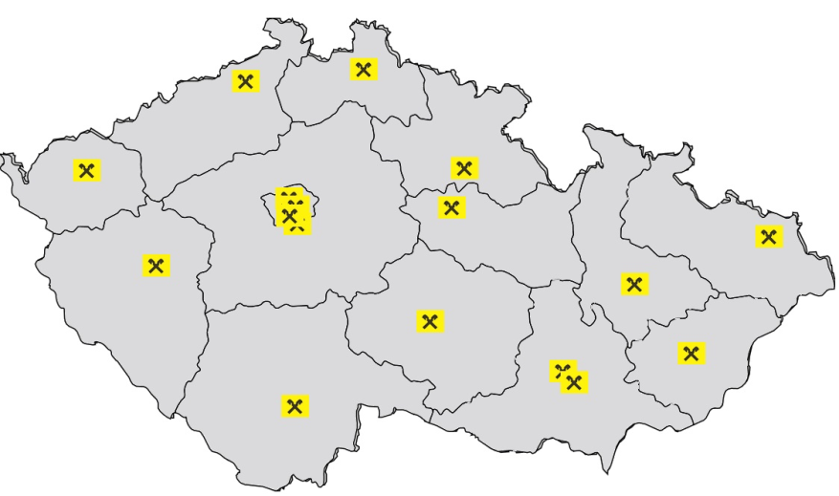
Raiffeisenbank a financování malých a středních firem
Kompletní nabídka financování od kontokorentu po strukturované exportní financování s pojištěním EGAP.
Součástí nabídky bankovní záruky, dokumentární akreditivy a služby pro zajištění kurzového a úrokového rizika
Factoring poskytujeme v rámci banky - to umožňuje optimální nastavení struktury financování dle potřeb klienta
Případy do 10 mil. Kč vyřizujeme zrychleným a zjednodušeným režimem zpracování
Pro trade finance produkty či exportní financování specializovaný team odborníků pro strukturování transakcí
Objem úvěrů za 1Q 2017
Regionální dostupnost
V rámci České republiky na 17 firemních centrech
11%
18%
Factoring a odkup
pohledávek
Kontokorentní úvěry
53%
3 184
Investiční úvěry
mil. Kč
18%
Provozní financování

Slide 4
Raiffeisenbank a zvýhodněné úvěry malým a středním firmám
2009
2014
2015
SPOLUPRÁCE S ČMZRB
SPOLUPRÁCE S EIF
SPOLUPRÁCE S EIB
Od roku 2009 do března 2017 jsme poskytli celkem 1190 úvěrů se zárukou ČMZRB v celkovém objemu 3 686 mil. Kč.
Připravujeme se na zapojení do programu Expanze.
Od roku 2014 do března 2017 bylo poskytnuto celkem 84 úvěrů do 20 mil. Kč se zárukou EIF - a tak bez požadavku na další zajištění - v celkovém objemu 902 mil. Kč.
Od roku 2015 poskytnuto celkem 61 úvěrů se zvýhodněnou úrokovou sazbou v celkové výši 3 071 mil. Kč
a
28 tzv. zelených úvěrů se zvýhodněnou úrokovou sazbou a grantem ve výši 14% v celkovém objemu 328 mil. Kč.

Slide 5
Raiffeisenbank a financování začínajících podnikatelů
Speciální program pro financování začínajících podnikatelů
ZÁRUKA EIF
PODMÍNKY PROGRAMU
EIF záruka je poskytována v rámci programu European Programme for Employment and Social Innovation.
Roční obrat subjektu maximálně 2 mil. EUR a počet zaměstnanců musí být v době žádosti o úvěr menší než 10.
KOMU JE URČENÝ?
CO POŽADUJEME?
Cílí na fyzické osoby podnikatele a právnické osoby z pohledu start-upu.
Minimální podnikatelskou historii 6 měsíců, tak abychom měli na základě čeho poskytnou limit.
CO NABÍZÍME?
VÝHODY PROGRAMU?
Splátkový úvěr s maximálním limitem 650 tis. Kč, splatností až 5 let a úrokovou sazbou nejvýše 8,90 % p.a.
Úvěry nabízíme pro fyzické osoby podnikatele beze směnky a aktuálně bez poplatku za předčasné splacení.

Slide 6
Raiffeisenbank a poradenství
Firemní poradenství pro finanční ředitele a vlastníky společností.
Srovnávací analýza
Nezávislý pohled na finanční řízení firmy a porovnání s konkurencí prostřednictvím nejdůležitějších finančních ukazatelů
Cash flow management
Unikátní pohled na hospodaření našich klientů zaměřující se primárně na peněžní toky
Advisory workshopy
Platforma na setkávání klientů a sdílení best practice
Optimalizace kapitálové struktury společnosti
Přehled a inspirace pro vedení Vaší firmy. Analýza kapitálové struktury, rozbor likvidity, časový soulad aj.
Exklusivní spolupráce s:
Rödl & Partner Optimus Consult
Dotační poradenství
Kontrola poskytnuté veřejné podpory
Danové odpočty na výzkum a vývoj
Investiční pobídky

